Slide 1

基于文本的情感-原因对抽取（ECPE）与抑郁情绪原因识别系统
小组成员：丁若萌 何深 齐春宇 张飞

Slide 2
01
应用背景及意义
02
数据集
（训练、测试、抑郁数据采集）
CONTENTS
03
ECPE任务模型介绍
04
基础模型的不足与改进

Slide 3
05
模型训练与参数设置
06
实验评估及结果分析
CONTENTS
07
ECPE-Demo使用说明
08
系统应用及可视化分析

Slide 4
01
«
应用背景及意义

Slide 5

背景和意义
01
02
03
计算机应用普及
«
相关技术逐渐成熟
«
广阔的应用空间
利用计算机进行文本处理，为了更好的理解文本语义，不可避免的需要对文本进行情感分析
之前的研究主要集中在情感分类和情感要素提取。经过多年的发展，与这些任务相关的技术已经逐渐成熟。
将情感原因提取应用于社交平台，有利于更好的了解用户情感状态变化，及早发现用户情感状态方面的异常

Slide 6
02
«
数据集（训练、测试、抑郁数据采集）

Slide 7
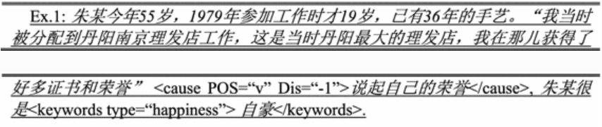
新浪新闻语料库
总计2,105个实例
2013-2015年，NEWS SINA2（共20,000条文章）中获取中国城市新闻作为原始语料
基于10259个中文主要情感关键词的列表（Xu等。2008年），通过关键字匹配从原始数据中提取了15687个实例
对于每个匹配的关键字，提取三个前面的子句和三个下面的子句作为实例的上下文
对于每个情感实例，注释者以W3C情感标记语言（EML）格式手动注释情感类别和原因
数据集来源：Lin Gui, Ruifeng Xu, Qin Lu, Dongyin Wu, and Yu Zhou. 2016b. Emotion cause extraction, a challenging task with corpus construction. In Chinese National Conference on Social Media Processing, pages 98–109.
注：称情感关键词的存在为语料库中的一个实例

Slide 8
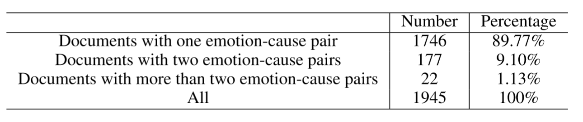
基于新浪新闻的ECPE语料库
总计1,945份文档
基于基准的新浪新闻语料库构建的一个ECPE语料库，其中每个文档只包含一种情感和对应的一个或多个原因
具有两种或两种以上情绪的文档被分成几个样本，以便每个样本只包含一种情绪
为了更好的满足ECPE任务设置，具有相同文本内容的文档被合并为一个文档，并在该文档中对每个情感原因对进行标记
原语料库中的情感类别注释未被使用
参考：Rui Xia and Zixiang Ding. 2019. Emotion-cause pair extraction: A new task to emotion analysis in texts. In ACL.
表：合并后的数据集中不同情感-原因对数量的文档所占比例

Slide 9
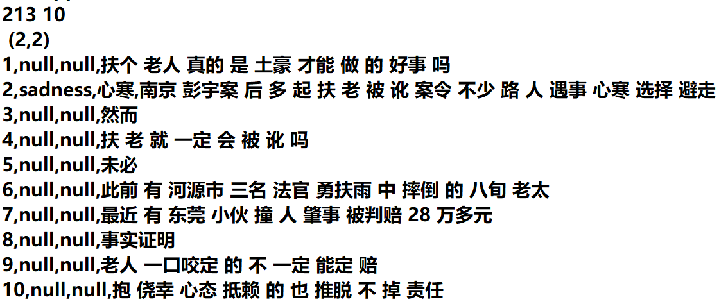
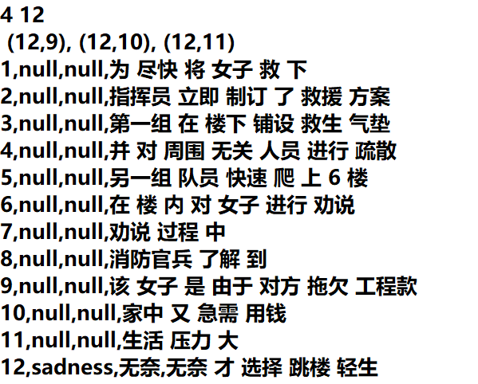
ECPE语料库示例
例如：
第213号文档中共有10个子句，情感子句为2，对应的原因子句同样为2，即情感-原因子句对为（2，2）
第12号文档中共有12个子句，情感子句为12，对应的原因子句有9、10、11，即情感-原因子句对为（12，9）、 （12，10）、（12，11）
注：原语料库中的情感类别注释未被使用，训练过程只使用了情感子句和对应原因子句的位置信息

Slide 10

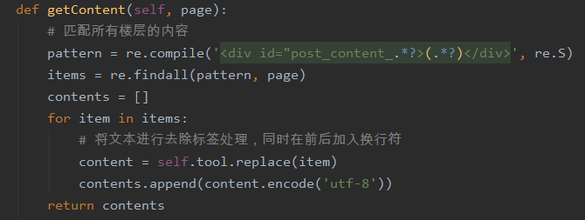
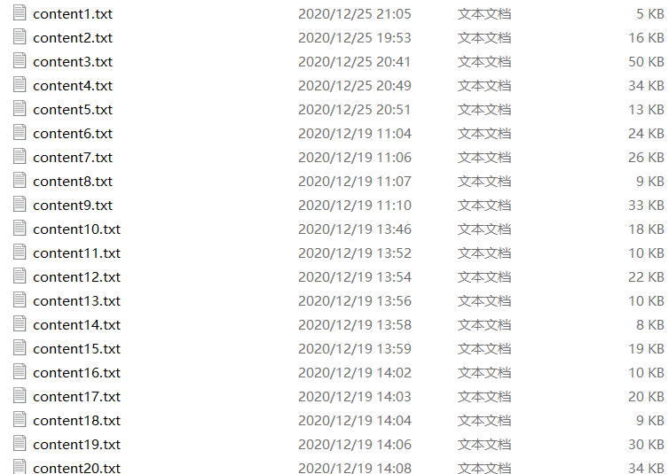
抑郁数据爬取
数据来源
百度贴吧抑郁吧爬取用户言论
爬虫程序
构建url，调用urllib库函数获取网站代码，对页面标签进行处理后使用模式匹配得到需要的用户数据
结果
获得上千条贴吧数据，共20个数据集

Slide 11
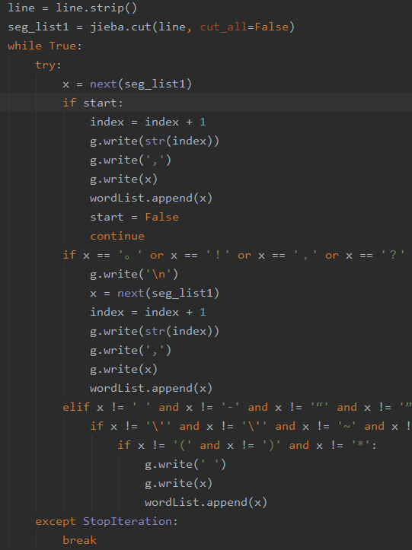
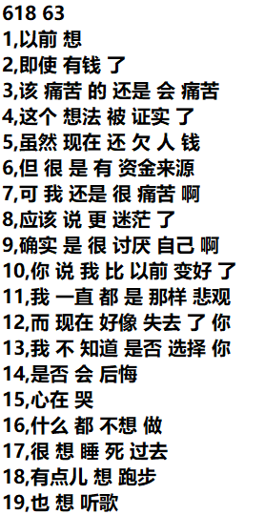
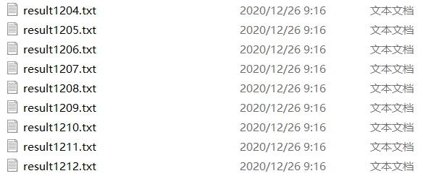
抑郁数据处理
分词处理方法
使用python中jieba库的cut函数，使用精确模式
思路
以数据集中的一句话为单位，对句中的每个子句进行分词处理，然后将分词后的一句话写入一个数据集中
结果
获得1200+个数据集

Slide 12
03
«
ECPE任务模型介绍

Slide 13
第一步：
将情感原因对的提取任务转换为两个独立的子任务(情感提取和原因提取)。
模型概述
使用多任务学习网络，判断文本中的每一个子句是情感子句的概率和是原因子句的概率，从而提取出原因子句集E和原因子句集C。
我们参考的论文《Emotion-Cause Pair Extraction: A New Task to Emotion Analysis in Texts》，提出一个全新的情感原因对提取任务用来实现情感原因的提取（ECPE）
第二步：情感原因对的配对和过滤
对E和C应用笛卡尔积运算，得到所以可能的情感原因对组成的集合。然后使用过滤器删除不包含因果关系的对。
«

Slide 14
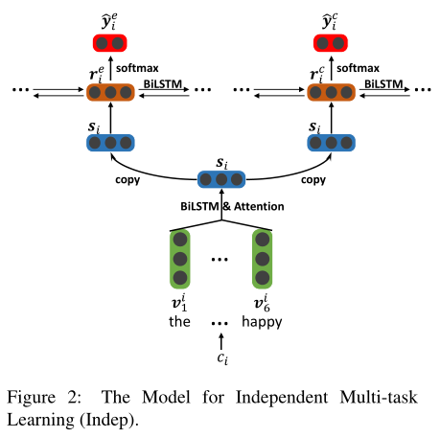
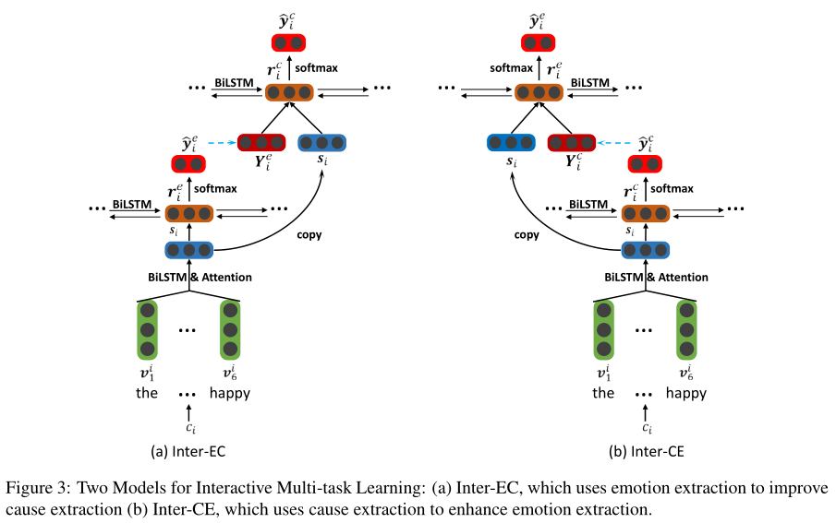
独立多任务学习分上下两层 Bi-LSTM。
子句c_{i}的每个单词输入后用下层Bi-LSTM和注意力机制获得子句的表示s_{i}。
上层有两个子句级Bi-LSTM，一个负责情感提取，一个负责原因提取，从下层获得的 s_{i} 输入上层的Bi-LSTM后，得到子句的context aware特征，然后输入到softmax对子句进行分类。
第一步
针对步骤一，提出独立多任务学习和交互式多任务学习两种解决办法，后者是前者的加强版本，在前者的基础上利用了情感和原因之间的关联。
交互式多任务学习一种是情感辅助原因(Inter-EC)，另一种是原因辅助情感(Inter-CE)。 以 Inter-EC 为例来看，模型将得到的y_{i}^{e}嵌入到Y_{i}^{e}中，以y_{i}^{e}⊕s_{i}作为输入，经BiLSTM和softmax得到原因提取结果。
«

Slide 15
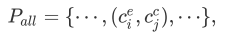
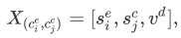
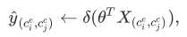
1. 情感和原因配对
对情感子句集 E 和原因子句集 C 应用笛卡尔积运算，得到所有情感原因对组成的集合P_{all}
第二步
2. 转换表示
然后将P_{all}中的每个对转化为一个三维向量(s_{i}^{e}，s_{j}^{c}分别是两个子句的表示，v^{d}是二者之间的距离) 。
3.候选对过滤
«
用Logistic回归检测每个候选对，以判断c_{i}^{e}和c_{j}^{c}之间是否存在因果关系

Slide 16
04
«
基础模型的不足与改进

Slide 17
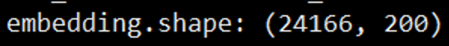
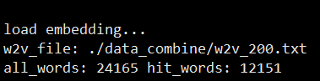
Word Embeddings
现有方法: 预训练的word2vec
使用word2vec工具箱在中文微博语料库中预先训练的词向量，总计24,166条记录，单词嵌入的维数设置为200
存在不命中的问题，即数据集中的词语没有出现在w2v_200的24,166条记录里，解决方法为随机初始化
例如：训练使用的基于新浪新闻的ECPE语料库总计24,165个不重复的词语，命中的只有12151条
改进方法：
使用基于中文语料库预训练的BERT模型，动态生成训练、测试使用的数据集对应的所有词语的词向量
VS
参考：Devlin J , Chang M W , Lee K , et al. BERT: Pre-training of Deep Bidirectional Transformers for Language Understanding[J]. 2018.

Slide 18
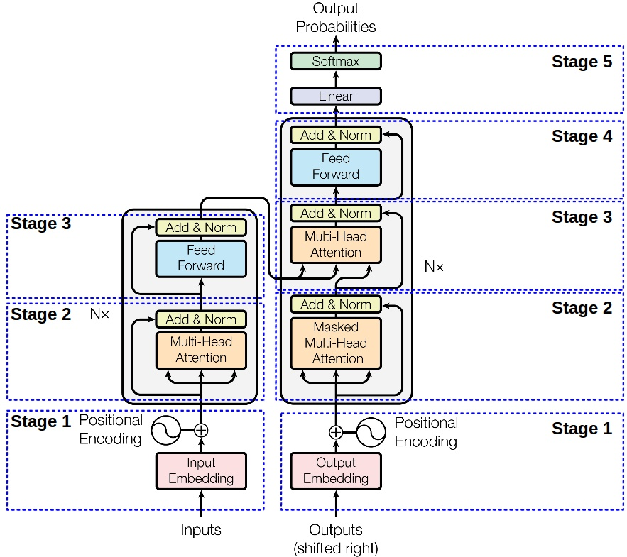
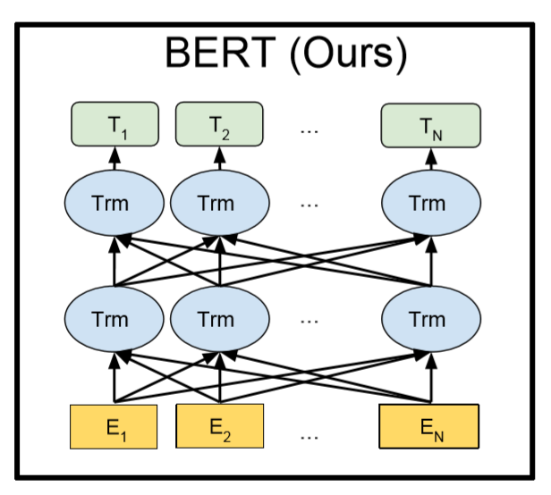
BERT模型简述
BERT是一种基于微调的多层双向Transformer编码器
主要利用了 Transformer 的 Encoder 结构，采用的是最原始的 Transformer
4.5
Encoder
对于每种语言而言
预训练BERT模型是一项相当昂贵
但一次性的过程
注：左图中的一个”Trm”，对应右图Transformer中的一个Transformer Block（左半部的Encoder）

Slide 19
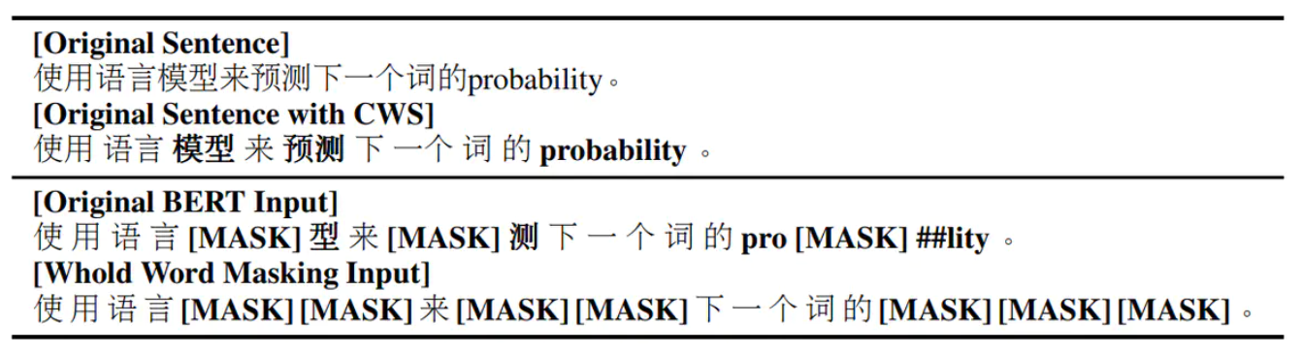
全词Mask的生成样例
全词Mask的生成样例
BERT-wwm预训练模型
全词Mask方法（wwm）
哈工大和科大讯飞联合发表于2019年的一篇论文，将全词Mask的方法应用在了中文之中
使用了中文维基百科（包括简体和繁体）进行训练，并且使用了哈工大LTP作为分词工具，即对组成同一个词的汉字全部进行Mask
将全词MASK训练方法运用于了中文的预训练模型之上，并没有对BERT模型结构进行修改
谷歌在2019年5月31日发布的一项BERT的升级版本，主要更改了原预训练阶段的训练样本生成策略。
在全词Mask中，如果一个完整的词的部分Word Piece子词被mask，则同属该词的其他部分也会被mask，即全词Mask。
参考：Pre-Training with Whole Word Masking for Chinese BERT https://github.com/ymcui/Chinese-BERT-wwm
表：全词MASK的生成样例

Slide 20
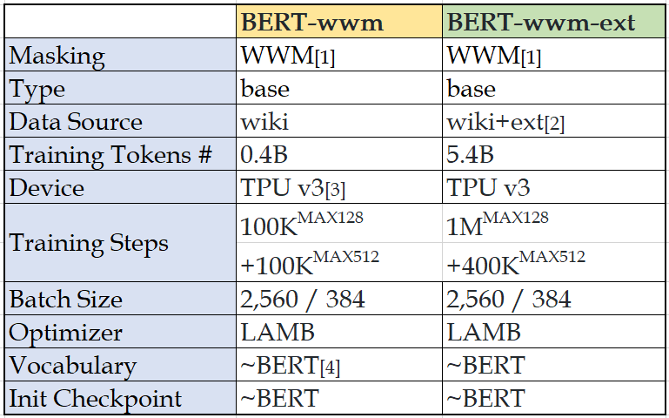
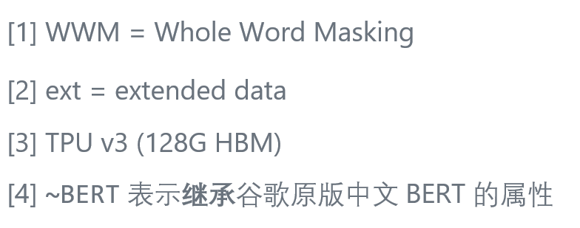
我们选用的BERT预训练模型
BERT-wwm & BERT-wwm-ext
都属于BERT-base模型：12-layer, 768-hidden, 12-heads, 110M parameters
BERT-wwm, Chinese：基于中文维基百科（0.4B）
BERT-wwm-ext, Chinese：基于EXT数据（中文维基百科，其他百科、新闻、问答等数据，总词数达5.4B）
«

Slide 21
基于预训练BERT模型的词向量生成相关工作
01
02
03
«
«
编写代码，对基于Google开源的BERT代码进行了进一步的简化，便于生成词向量/句向量
参考：bert-as-service ——腾讯 AI Lab 开源的BERT 服务
每一层transformer的输出值，理论上来说都可以作为句向量，但根据前人的实验数据，最佳结果是取倒数第二层，最后一层的值太接近于目标，而前面几层语义还未被充分学习。
编写程序，将需要生成词向量的数据集的词语汇总为List，调用BERT-wwm 或 BERT-wwm-ext为其生成词向量，并将其用于之后的ECPE任务

Slide 22
05
«
模型训练与参数设置

Slide 23
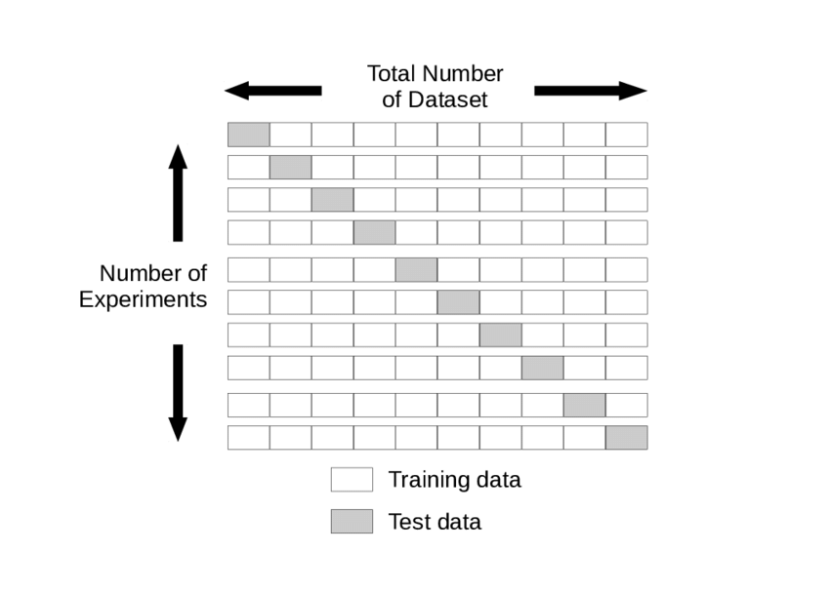
10折交叉验证
（10-fold Cross Validation）
防止过拟合，评估模型的泛化能力
使用10折交叉验证方法，将数据集随机分成10份，使用其中9份进行训练而将另外1份用作测试，每次使用的测试数据不同
即该过程可以重复10次，在训练完成这10个模型之后，针对每一个模型的测试集进行测试，最后得到可信的平均结果
«

Slide 24
模型相关参数&
训练设置
01
02
03
«
«
BiLSTM及模型初始化
训练细节
正则化Regularization
模型在BiLSTM中隐藏单元的数量设置为100
所有的权重矩阵和偏差由U(−0.01,0.01)均匀分布随机初始化
使用随机梯度下降(SGD)算法和随机小批量的Adam更新规则
Batch Size和Learning Rate分别设置为32和0.005
Epoch设置为15
Word embeddings应用dropout, dropout率设置为0.8
对soft-max参数进行L2约束，L2-norm正则化(权重衰减)设置为1e-5

Slide 25
06
«
实验评估及结果分析

Slide 26





$$P= \frac{\sum{correct_positoins}}{\sum{proposed_positons}}$$
$$R= \frac{\sum{correct_positoins}}{\sum{annotated_positons}}$$
实验
评估标准
01
$$F1= \frac{2×P×R}{P+R}$$
评估情绪提取和原因提取两个子任务的表现
以Gui等人(2016a)定义的精度、召回率和F1评分作为评价指标
01
评估情绪提取和原因提取两个子任务的表现
02
评估情感-原因子句对抽取总任务的表现
$$P= \frac{\sum{correct_causes}}{\sum{proposed_causes}}$$
«
$$R= \frac{\sum{correct_causes}}{\sum{annotated_causes}}$$
$$F1= \frac{2×P×R}{P+R}$$

Slide 27


$$P= \frac{\sum{correct_}pairs}{\sum{proposed_pairs}}$$
$$R= \frac{\sum{correct_pairs}}{\sum{annotated_pairs}}$$
实验
评估标准
02
$$F1= \frac{2×P×R}{P+R}$$
评估情感-原因子句对抽取总任务的表现
使用precision、recall和F1评分作为评估指标
01
评估情绪提取和原因提取两个子任务的表现
02
评估情感-原因子句对抽取总任务的表现
«
其中proposed_pairs表示模型预测的情感-原因对的数量；
annotated_pairs表示在数据集中标记的情感-原因对的总数；
correct_pairs表示既被标记又被预测的情感-原因对的数量。

Slide 28
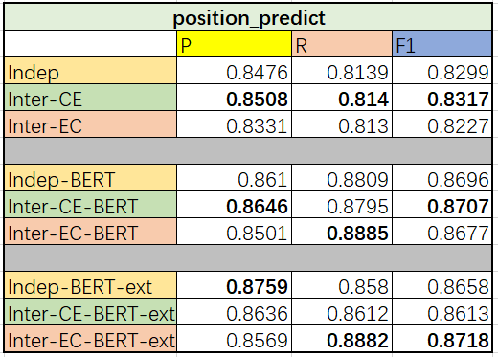
实验结果及分析1
Indep: 情感提取和原因提取分别由两个Bi-LSTM进行建模
Inter-CE: 原因提取的预测用于增强情感提取
Inter-EC: 情感提取的预测用于增强原因提取
-BERT: 使用BERT-wwm模型生成词向量
-BERT-ext:使用BERT-wwm-ext模型生成词向量
——情感提取子任务
分析
与Indep相比，Inter-CE在情感提取子任务上有了一些提升，改进主要体现在情感提取子任务的精度上，证明了原因提取的监督有利于情感提取。
采用BERT预训练模型生成词向量后，模型的精度和召回率均有较大的提升，符合预期。总体上采用BERT-wwm-ext方法后提升效果更加显著。

Slide 29
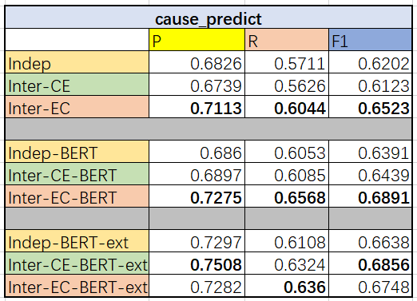
实验结果及分析2
Indep: 情感提取和原因提取分别由两个Bi-LSTM进行建模
Inter-CE: 原因提取的预测用于增强情感提取
Inter-EC: 情感提取的预测用于增强原因提取
-BERT: 使用BERT-wwm模型生成词向量
-BERT-ext:使用BERT-wwm-ext模型生成词向量
——原因提取子任务
分析
与Indep相比，Inter-EC在原因提取子任务上有了一些提升，改进主要体现在原因提取子任务的精度上，证明了情感提取的监督有利于原因提取。
采用BERT预训练模型生成词向量后，模型的精度和召回率均有较大的提升，符合预期。总体上采用BERT-wwm-ext方法后提升效果更加显著。

Slide 30
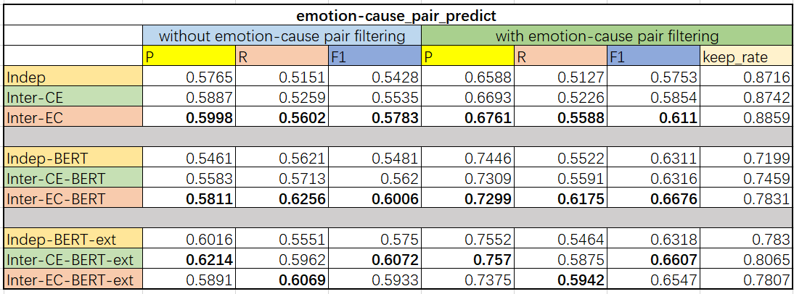
实验结果及分析3
Indep: 情感提取和原因提取分别由两个Bi-LSTM进行建模
Inter-CE: 原因提取的预测用于增强情感提取
Inter-EC: 情感提取的预测用于增强原因提取
-BERT: 使用BERT-wwm模型生成词向量
-BERT-ext:使用BERT-wwm-ext模型生成词向量
——情感-原因子句对抽取总任务
分析
在情感-原因子句对抽取总任务上，Inter-EC比Inter-CE性能提升效果更好
采用BERT预训练模型生成词向量后，模型的精度和召回率均有较大的提升，符合预期。

Slide 31
实验结果及分析3
Indep: 情感提取和原因提取分别由两个Bi-LSTM进行建模
Inter-CE: 原因提取的预测用于增强情感提取
Inter-EC: 情感提取的预测用于增强原因提取
-BERT: 使用BERT-wwm模型生成词向量
-BERT-ext:使用BERT-wwm-ext模型生成词向量
——情感-原因子句对抽取总任务
分析
有无过滤表示在第二步应用笛卡尔积后是否采用过滤。Keep-rate表示经过过滤后最终保留的情感-原因对在pair中所占的比例。
使用过滤后所有模型在ECPE任务上F1得分得到了显著的改进，证明了过滤器的有效性。几乎所有模型的精度分数都有很大提高(超过7%)，而召回率下降很小(小于1%)，导致F1的分数有显著提高。

Slide 32
实验结论
通过对Inter-EC和Inter-CE的比较，发现Inter-EC的改善主要体现在原因提取任务上，Inter-CE的改善主要体现在情感提取任务上。这些结果与我们的直觉一致，即情绪和原因是相互指示的。此外，我们发现Inter-EC在原因提取任务上的改善远远大于Inter-CE在情绪提取任务上的改善。我们猜测这是因为提取原因比提取情绪更困难，所以有更多的改进空间。
采用BERT预训练模型生成词向量后，所有方法均相较于采用静态word2vec均有较大的提升，符合我们的预期；BERT-wwm-ext的效果更好，因为该模型的预训练基于EXT数据（中文维基百科，其他百科、新闻、问答等数据，总词数达5.4B），训练语料更丰富。
使用过滤后所有模型在ECPE任务上F1得分得到了显著的改进，证明了过滤器的有效性。

Slide 33
07
«
ECPE-Demo使用说明

Slide 34
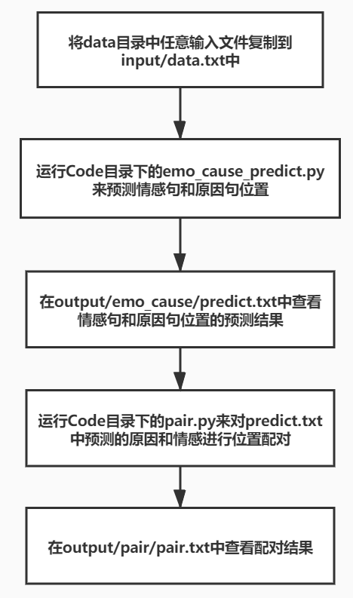
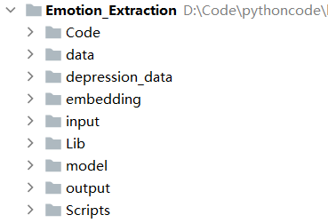
流程图
运行环境：
python3.7
tensorflow1.14.0
numpy1.16.0
目录结构：

Slide 35
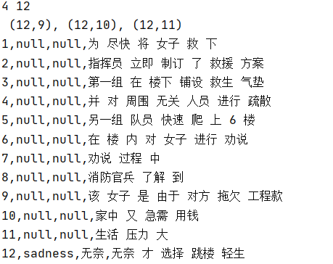
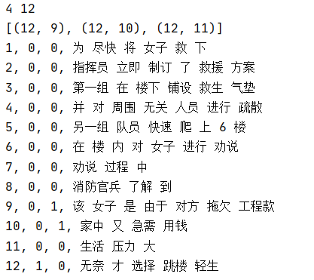
情感原因位置预测
截取了文件中一段文本作为说明，输入文件第二行说明第12句是情感句，第9、10、11句都是其原因。输出的第12行文本第2列为1，表示该句是情感句，第9，10行第3列为1表示其为原因句。
4.5

Slide 36
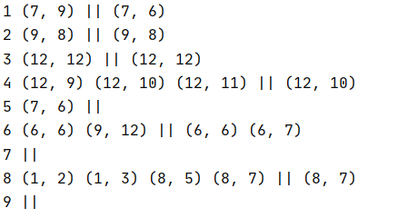
情感原因配对
根据情感原因位置预测的结果，对该段文本的情感原因进行配对。该段文本的id为4(第一行标明)，“| |”左边是正确答案，右侧是配对结果。显然模型出来1个情感原因对，(12,9)和(12,11)都未预测出来(尽管第9句已经被识别为了原因句)
4.5

Slide 37
08
«
系统应用及可视化分析

Slide 38
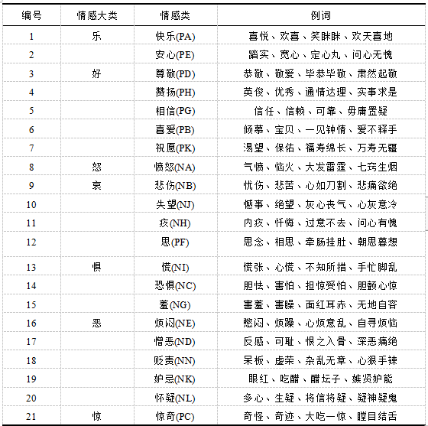
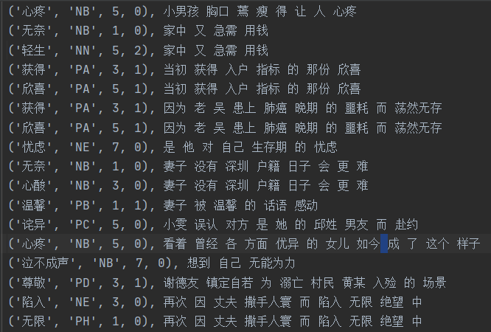
ECPE系统应用
利用了大连理工大学情感词汇本体库，将标注的情感句作为输入，匹配到情感库中的情感词，完成对情感句的分类，因为情感句和原因句有对应关系，所以可以通过情感词所在类别对情感原因进行了分类。
图1：库中情感类别
图2：情感词与情感原因的对应
«
将数据集中不同类别情感的原因分开，通过情感分类完成原因分类
参考：大连理工大学情感词库https://github.com/ZaneMuir/DLUT-Emotionontology

Slide 39


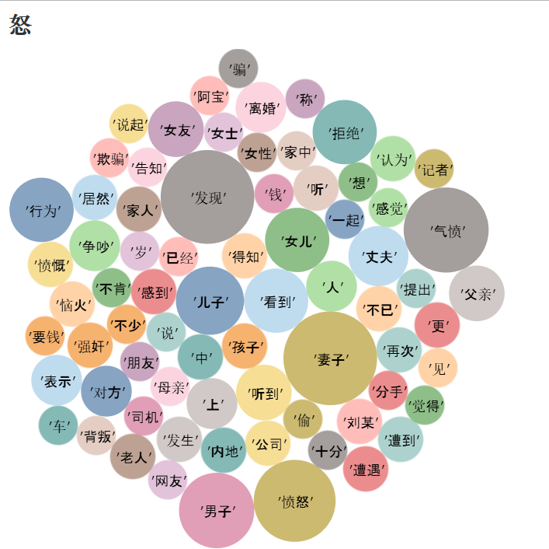
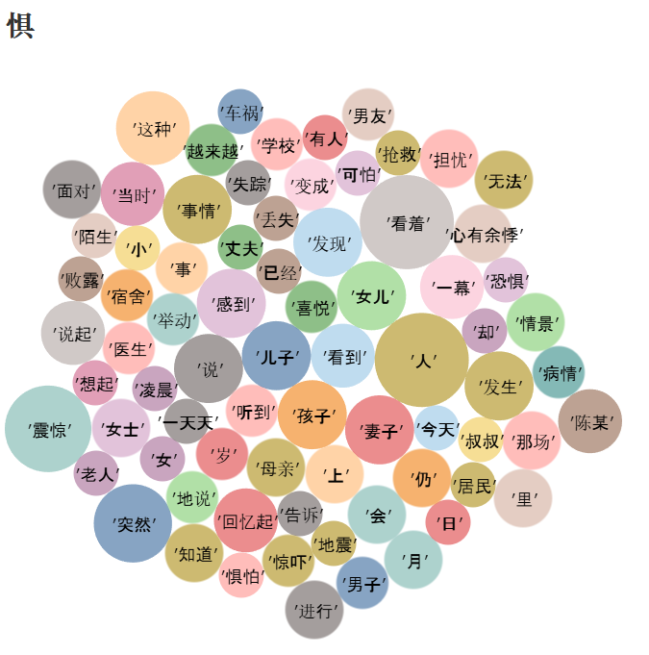
可视化分析
对得到的情感-原因子句对，使用哈工大中文停用词库进行预处理；
在 Ekman六类情感理论的基础上，情感分类具体分为 7 类情感（乐、好、怒、哀、惧、恶、惊）；
统计每类情感对应的原因中各个词出现的频次，由此生成各个类别情感原因的词云和气泡图，实现可视化分析。
图1：哀伤(左)和快乐(右)的词云
«
图2：愤怒(左)和恐惧(右)的气泡图
参考：停用词库https://github.com/goto456/stopwords

Slide 40
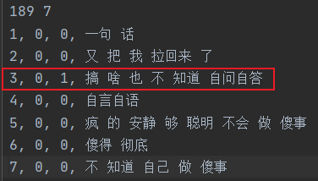
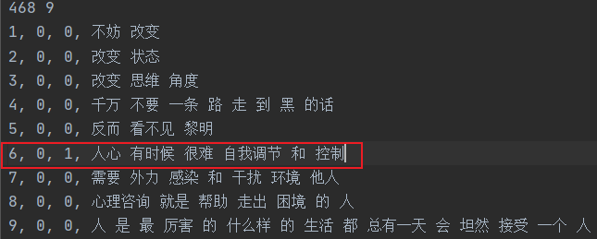
将训练好的模型用于从抑郁吧爬取的数据，尝试从爬取的文本中得到抑郁的原因，图1和图2都是预测结果的部分截图；
如图1所示，在第187段文本中有7个句子，其中第3句的原因句标志位为1，表示这一句是抑郁原因句，同样，图2的第6句也是抑郁原因句。
图1：抑郁文本中原因句提取(例1)
图2：抑郁文本中原因句提取(例2)

Slide 41

Thanks
小组成员：丁若萌 何深 齐春宇 张飞

